Slide 1
计算机专业核心课程
操作系统
Operating Systems
授课：赵俊生 副教授
版权所有：内蒙古工业大学信息工程学院
计算机系操作系统课程组

Slide 2
操作系统（Operating Systems）
计算机专业核心课程
目 录
第1章 绪 论
1.1 操作系统概念
1.2 操作系统的历史
1.3 操作系统的基本类型
1.4 操作系统功能
1.5 研究操作系统的几种观点
授课：赵俊生
版权所有：内蒙古工业大学信息工程学院
计算机系操作系统课程组

Slide 3
操作系统（Operating Systems）
计算机专业核心课程
教学目的
掌握操作系统的概念和特点
掌握操作系统的类型
掌握操作系统的主要功能
了解操作系统的发展历史
了解操作系统的体系结构和系统机制
授课：赵俊生
版权所有：内蒙古工业大学信息工程学院
计算机系操作系统课程组

Slide 4
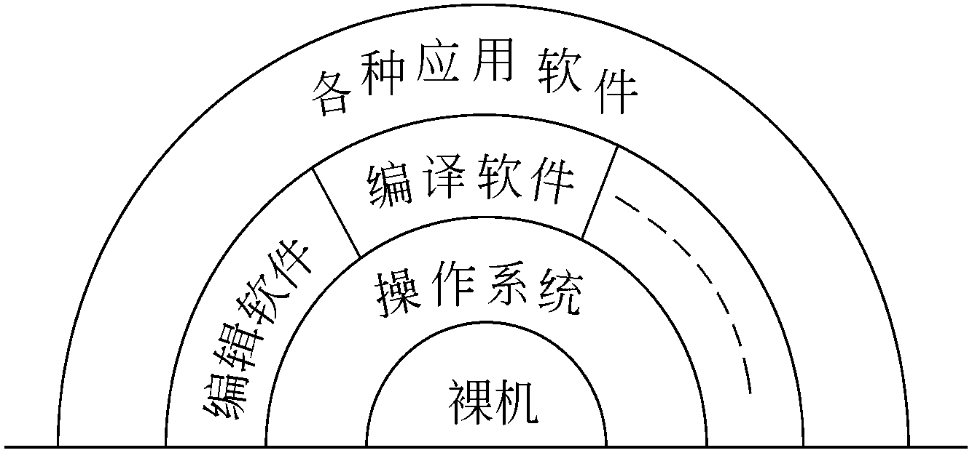
操作系统（Operating Systems）
计算机专业核心课程
1.1 操作系统概念
一. 计算机系统
软件
硬件
图 1-1 计算机系统
授课：赵俊生
版权所有：内蒙古工业大学信息工程学院
计算机系操作系统课程组

Slide 5
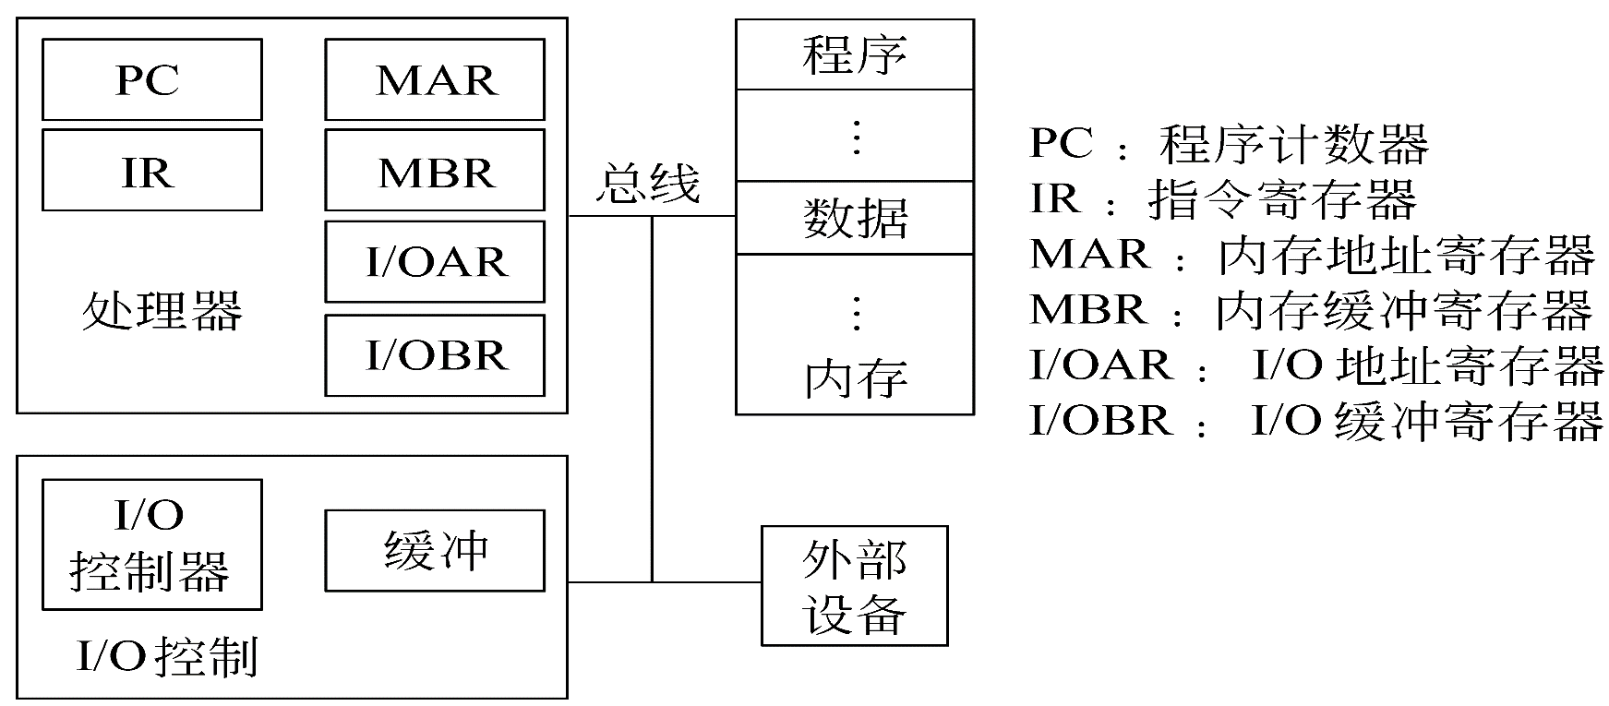
操作系统（Operating Systems）
计算机专业核心课程
1.1 操作系统概念
1）计算机硬件简介
授课：赵俊生
版权所有：内蒙古工业大学信息工程学院
计算机系操作系统课程组

Slide 6
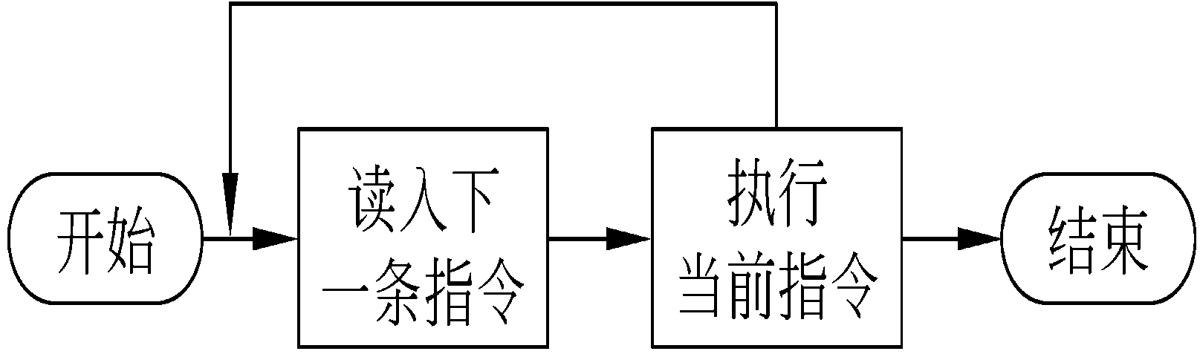
操作系统（Operating Systems）
计算机专业核心课程
1.1 操作系统概念
2）指令的执行与中断
（1）指令的执行周期
图 1-2 指令的执行周期
授课：赵俊生
版权所有：内蒙古工业大学信息工程学院
计算机系操作系统课程组

Slide 7
操作系统（Operating Systems）
计算机专业核心课程
1.1 操作系统概念
（2） 中断
系统对外部事件的处理采用异步方式，这样的目的是提高系统的运行效率。
但是系统如何获取外部事件进行处理这就是中断技术。
授课：赵俊生
版权所有：内蒙古工业大学信息工程学院
计算机系操作系统课程组

Slide 8
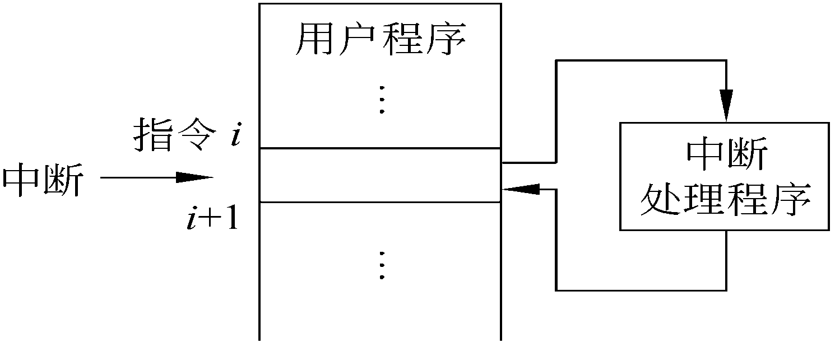
操作系统（Operating Systems）
计算机专业核心课程
1.1 操作系统概念
中断执行过程
图 1-3 中断执行过程
授课：赵俊生
版权所有：内蒙古工业大学信息工程学院
计算机系操作系统课程组

Slide 9
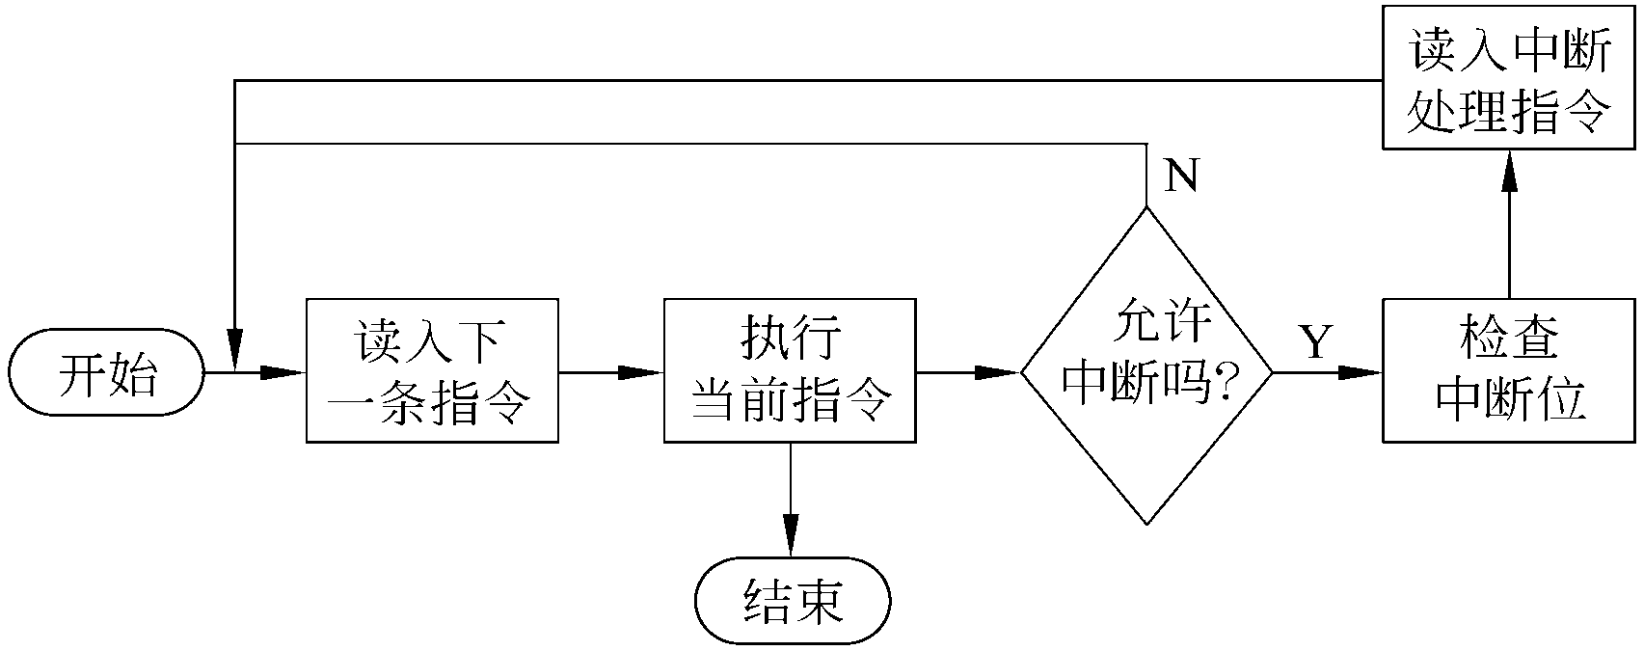
操作系统（Operating Systems）
计算机专业核心课程
1.1 操作系统概念
带有中断的指令执行周期
图 1-4 带有中断的指令执行周期
授课：赵俊生
版权所有：内蒙古工业大学信息工程学院
计算机系操作系统课程组

Slide 10
操作系统（Operating Systems）
计算机专业核心课程
1.1 操作系统概念
二.虚拟机（Virtual machine）
安装了操作系统的计算机，已经不再是一台裸机，而是一台功能更强、使用更为方便的机器，称为虚拟机或扩展机（Extended machine）。
授课：赵俊生
版权所有：内蒙古工业大学信息工程学院
计算机系操作系统课程组

Slide 11
操作系统（Operating Systems）
计算机专业核心课程
引入操作系统的目的
研究操作系统的作用
用户角度
系统角度
发展角度
服务提供者
资源管理者
虚拟机
程序执行的控制者
接口和服务
处理器管理
存储管理
设备管理
文件管理
虚拟机
OS结构
OS运行模型
安全与保护
进程、线程
调度
同步
通信
死锁
授课：赵俊生 副教授
版权所有：内蒙古工业大学信息工程学院
计算机系操作系统课程组

Slide 12
操作系统（Operating Systems）
计算机专业核心课程
1.1 操作系统概念
三.操作系统的定义
操作系统是计算机系统的一个系统软件，它是这样一些程序模块的集合——它们管理和控制计算机系统中的硬件及软件资源，合理地组织计算机工作流程，以便有效地利用这些资源为用户提供一个具有足够的功能、使用方便、可扩展、安全和可管理的工作环境，从而在计算机与其用户之间起到接口的作用。
授课：赵俊生
版权所有：内蒙古工业大学信息工程学院
计算机系操作系统课程组

Slide 13
操作系统（Operating Systems）
计算机专业核心课程
1.1 操作系统概念
三.操作系统的特点
是最底层的系统软件。
为用户提供友好的接口和必需的服务。
合理组织计算机的工作流程。
为用户共享系统软硬件资源提供条件。
保证系统的可靠性、安全性、可用性和可管理性。
授课：赵俊生
版权所有：内蒙古工业大学信息工程学院
计算机系操作系统课程组

Slide 14
操作系统（Operating Systems）
计算机专业核心课程
1.2 操作系统的历史
一.手工操作阶段
1. 处理过程
操作系统本身不自我运行，等待操作人员输入命令，然后启动相应的计算，等待服务结束后，计算机又处在等待状态。
授课：赵俊生
版权所有：内蒙古工业大学信息工程学院
计算机系操作系统课程组

Slide 15
操作系统（Operating Systems）
计算机专业核心课程
1.2 操作系统的历史
2. 特点
用户独占资源
人工干预较多（浪费处理机时间）
计算时间拉长,效率低
授课：赵俊生
版权所有：内蒙古工业大学信息工程学院
计算机系操作系统课程组

Slide 16
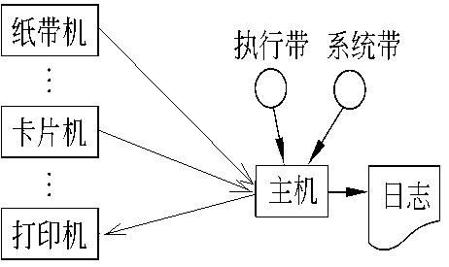
操作系统（Operating Systems）
计算机专业核心课程
1.2 操作系统的历史
批处理系统阶段
缺点：I/O设备和CPU仍然串行工作，CPU时间浪费相当大。
1. 联机I/O批处理阶段
人工操作
授课：赵俊生
版权所有：内蒙古工业大学信息工程学院
计算机系操作系统课程组

Slide 17
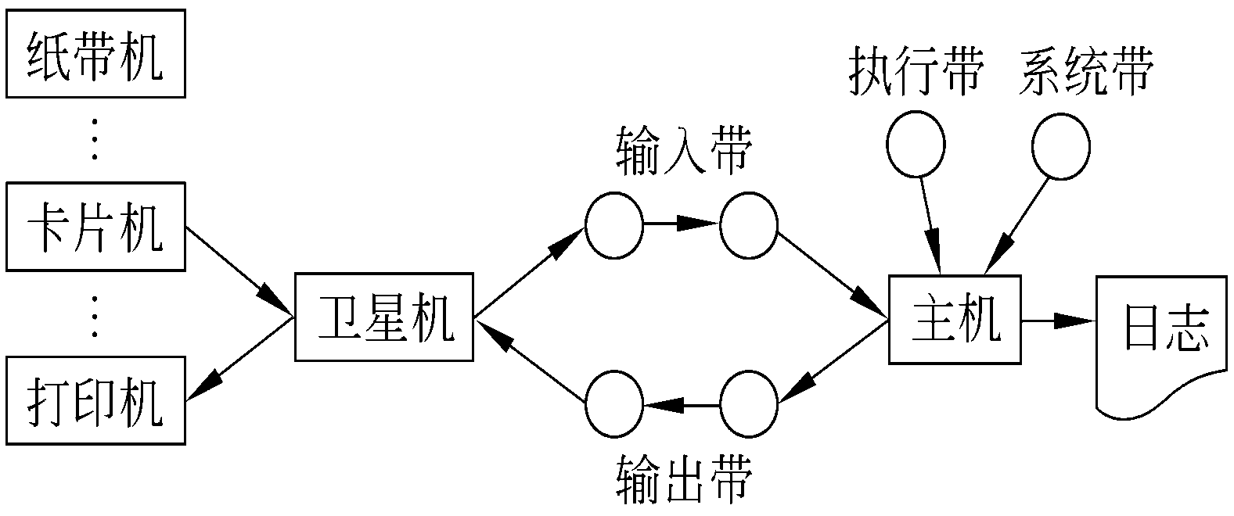
操作系统（Operating Systems）
计算机专业核心课程
1.2 操作系统的历史
2. 脱机I/O批处理阶段
授课：赵俊生
版权所有：内蒙古工业大学信息工程学院
计算机系操作系统课程组

Slide 18
操作系统（Operating Systems）
计算机专业核心课程
1.2 操作系统的历史
3. 监督程序阶段
监督程序
标准输入程序
编译程序
装配程序
标准输出和处理程序
转到下一个作业
输入用户作业程序
调用子程序
编译后的用户作业程序
装配好的用户作业程序
执行、输出结果
授课：赵俊生
版权所有：内蒙古工业大学信息工程学院
计算机系操作系统课程组

Slide 19
操作系统（Operating Systems）
计算机专业核心课程
1.2 操作系统的历史
4. 执行系统阶段（Executive system）
通道是一种专用的处理部件，能控制一台或多台I/O设备同时工作，负责I/O设备与主存之间的信息传输。
中断是指当主机接到外部信号时，马上停止原来工作，转去处理这一事件，处理完毕后，主机回到原断点处继续执行。
授课：赵俊生
版权所有：内蒙古工业大学信息工程学院
计算机系操作系统课程组

Slide 20
操作系统（Operating Systems）
计算机专业核心课程
1.2 操作系统的历史
4. 执行系统阶段（Executive system）
在通道和中断技术的帮助下，扩充了监督程序，使其具有作业运行自动调度和输入输出控制的能力。实现了主机和通道、主机和输入输出设备的并行操作。
授课：赵俊生
版权所有：内蒙古工业大学信息工程学院
计算机系操作系统课程组

Slide 21
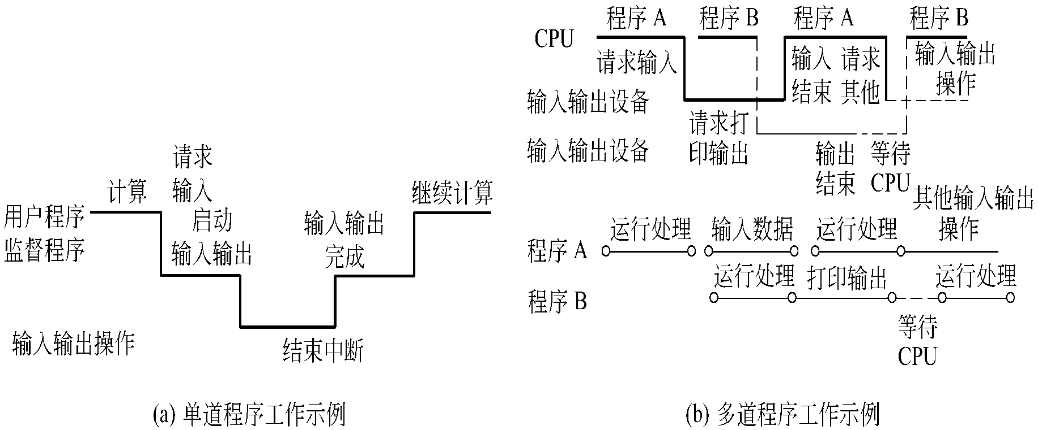
操作系统（Operating Systems）
计算机专业核心课程
1.2 操作系统的历史
多道程序系统(Multiprogramming)
授课：赵俊生
版权所有：内蒙古工业大学信息工程学院
计算机系操作系统课程组

Slide 22
操作系统（Operating Systems）
计算机专业核心课程
1.2 操作系统的历史
1. 主要特征
（1）多用户脱机使用计算机
（2）成批处理
（3）多道程序运行
（4）宏观上并行
（5）微观上串行
授课：赵俊生
版权所有：内蒙古工业大学信息工程学院
计算机系操作系统课程组

Slide 23
操作系统（Operating Systems）
计算机专业核心课程
1.2 操作系统的历史
2. 特点
多道：多个相互独立的程序同时存在于主存中
并发：不同设备形成并行，同一设备形成串行
共享：提供并发的基础
3. 多重处理系统（Multiprocessing）
是指系统配备了多个CPU，从而能真正实现并行。
授课：赵俊生
版权所有：内蒙古工业大学信息工程学院
计算机系操作系统课程组

Slide 24
操作系统（Operating Systems）
计算机专业核心课程
1.2 操作系统的历史
分时/实时操作系统阶段
1. 分时操作系统
系统将处理机的时间划分为小的时间间隔（又称时间片），轮流地为每个终端上的作业服务，使每个用户都感觉好象自己在使用计算机。
授课：赵俊生
版权所有：内蒙古工业大学信息工程学院
计算机系操作系统课程组

Slide 25
操作系统（Operating Systems）
计算机专业核心课程
1.2 操作系统的历史
分时/实时操作系统阶段
2. 分时系统的特点
（1）交互性（动态运行控制，软件开发调试方便，提交作业方便，用户之间合作方便。）
（2）多用户同时性
（3）独立性
授课：赵俊生
版权所有：内蒙古工业大学信息工程学院
计算机系操作系统课程组

Slide 26
操作系统（Operating Systems）
计算机专业核心课程
1.2 操作系统的历史
3. 实时操作系统
系统是以在允许时间范围之内做出响应为特征的，它是另一类联机的操作系统。
开始截止时间
完成截止时间
授课：赵俊生
版权所有：内蒙古工业大学信息工程学院
计算机系操作系统课程组

Slide 27
操作系统（Operating Systems）
计算机专业核心课程
1.2 操作系统的历史
4. 实时系统的设计问题及特点
（1）实时时钟管理（定时处理和延时处理）
（2）连续的人机对话
（3）过载保护
（4）高度可靠性和安全性
授课：赵俊生
版权所有：内蒙古工业大学信息工程学院
计算机系操作系统课程组

Slide 28
操作系统（Operating Systems）
计算机专业核心课程
1.2 操作系统的历史
通用操作系统阶段
同时兼有多道批处理、分时、实时处理的功能，或具有其中两种以上的功能系统，称为通用操作系统。
多道和分时系统的出现，标志着现代操作系统的正式形成。
授课：赵俊生
版权所有：内蒙古工业大学信息工程学院
计算机系操作系统课程组

Slide 29
操作系统（Operating Systems）
计算机专业核心课程
1.2 操作系统的历史
操作系统的发展阶段
PC机操作系统：Windows系列
嵌入式操作系统：Linux/Win CE
网络操作系统：Netware
分布式操作系统
智能化操作系统
授课：赵俊生
版权所有：内蒙古工业大学信息工程学院
计算机系操作系统课程组

Slide 30
操作系统（Operating Systems）
计算机专业核心课程
1.3 操作系统的基本类型
1. 批处理操作系统（Batch Processing Operating System）
2. 分时操作系统（Time Sharing Operating System）
3. 实时操作系统（Real Time Operating System）
4. 个人计算机操作系统（Personal Computer Operating System）
5. 网络操作系统（Network Operating System）
6. 分布式操作系统（Distributed Operating System）
授课：赵俊生
版权所有：内蒙古工业大学信息工程学院
计算机系操作系统课程组

Slide 31
操作系统（Operating Systems）
计算机专业核心课程
1.4 操作系统的功能
一. 处理机管理
主要研究在多道程序的情况下，处理机的分配调度策略、分配实施和资源回收的问题。
授课：赵俊生
版权所有：内蒙古工业大学信息工程学院
计算机系操作系统课程组

Slide 32
操作系统（Operating Systems）
计算机专业核心课程
1.4 操作系统的功能
二. 存储管理
研究以下问题：
内存分配
存储保护
内存扩充
授课：赵俊生
版权所有：内蒙古工业大学信息工程学院
计算机系操作系统课程组

Slide 33
操作系统（Operating Systems）
计算机专业核心课程
1.4 操作系统的功能
三. 设备管理
研究以下问题：
设备的分配和管理
设备的独立性
授课：赵俊生
版权所有：内蒙古工业大学信息工程学院
计算机系操作系统课程组

Slide 34
操作系统（Operating Systems）
计算机专业核心课程
1.4 操作系统的功能
四. 信息管理（文件管理）
研究以下问题：
外存储空间的管理
目录管理
文件的读/写管理
存储控制
共享
安全（保密/保护）
授课：赵俊生
版权所有：内蒙古工业大学信息工程学院
计算机系操作系统课程组

Slide 35
操作系统（Operating Systems）
计算机专业核心课程
1.4 操作系统的功能
五. 用户接口
程序级（系统调用）：提供一组广义指令供用户程序调用。
作业级（命令接口）：提供一组控制操作指令供用户去组织、控制自己的作业执行。
授课：赵俊生
版权所有：内蒙古工业大学信息工程学院
计算机系操作系统课程组

Slide 36
操作系统（Operating Systems）
计算机专业核心课程
1.5 研究操作系统的几种观点
一. 资源管理者
操作系统是用来管理和控制计算机系统全部资源的程序集合。由5大功能。
二. 用户界面的观点
用户关心如何使用操作系统提供的界面来操作控制计算机。
授课：赵俊生
版权所有：内蒙古工业大学信息工程学院
计算机系操作系统课程组

Slide 37
操作系统（Operating Systems）
计算机专业核心课程
1.5 研究操作系统的几种观点
三. 进程管理观点
通过进程这一动态的概念，揭示操作系统动态的特点。
如何提高系统的效率，并发/并行的执行方式，这些的体现就是以“进程”为独立的个体进行调度和资源分配的。
授课：赵俊生
版权所有：内蒙古工业大学信息工程学院
计算机系操作系统课程组

Slide 38
操作系统（Operating Systems）
计算机专业核心课程
附录 算法描述
一. 算法的开始与结束
begin
end
二. repeat循环
repeat
操作体
until 条件
条件不成立时循环
授课：赵俊生
版权所有：内蒙古工业大学信息工程学院
计算机系操作系统课程组

Slide 39
操作系统（Operating Systems）
计算机专业核心课程
附录 算法描述
三. if 条件控制
if 条件
then
操作
else
操作
fi
授课：赵俊生
版权所有：内蒙古工业大学信息工程学院
计算机系操作系统课程组

Slide 40
操作系统（Operating Systems）
计算机专业核心课程
附录 算法描述
四. 并发程序设计的框架
定义共享量；
main(){
cobegin{
process_1();
process_2();
……
}coend
}
（*引自2009全国研究生入学考纲）
授课：赵俊生
版权所有：内蒙古工业大学信息工程学院
计算机系操作系统课程组

Slide 41
操作系统（Operating Systems）
计算机专业核心课程
作 业
习题
1.1，1.2
思考题
1.4，1.6
授课：赵俊生
版权所有：内蒙古工业大学信息工程学院
计算机系操作系统课程组

